Slide 1
Hotel Parttimer Management System
2022년 07월 08일 금요일 1시 30분
정보처리산업기사 과정평가형 자바 개발자 양성과정 박동규

Slide 2
목차
계획
1. 주제 및 목적
2. 개발환경 (개발리소스)
3. 작업분할 구조도 (WBS)
4. 작업일정
분석 및 설계
5. 요구사항 분석
6. 유스케이스 다이어그램(Usecase Diagram)
7. 순차다이어그램 (Sequence Diagram)
8. 기능정의서
9. DB설계(ERD)
10. Project source Explorer
구현 및 테스트
11. UI 시연 및 핵심 기능
12. 차후 개발 내용

Slide 3
1. 주제 및 목적
호텔 일용직 근로자(파트타이머)의 효율적인 관리 및 업무능력 향상과
해당 호텔 부서와의 소통을 위한 호텔, 근로자 정보 관리 웹사이트
이용자 (파트타이머)
- 호텔의 협력 업체로부터 임의로 부여 받은 계정과 링크를 바탕으로 접속하게 되며
- 근로계약서 및 개인정보 등록 후 당일 행사의 전반적인 내용을 알 수 있고
- 공지사항 게시판을 통해 해당 근무 부서의 스탠다드, 정보 등을 숙지 할 수 있다.
관리자 (호텔 매니저)
- 두개의 관리자 등급으로 나뉘며, 최고 등급의 관리자(부서장)은 각 매니저 관리자들의 계정을
삭제 및 생성 가능, 이용자에게 보여지는 근로계약서 서식을 수정 할 수 있다.
- 공지사항 및 행사 게시판의 글 삭제, 등록,수정을 하며 이용자의 근로계약서 정보를 관리하고
당일 행사의 행사 정보를 이용자에게 제공, 파트타이머의 근로 및 급여 정보 저장 관리 할 수 있다.

Slide 4
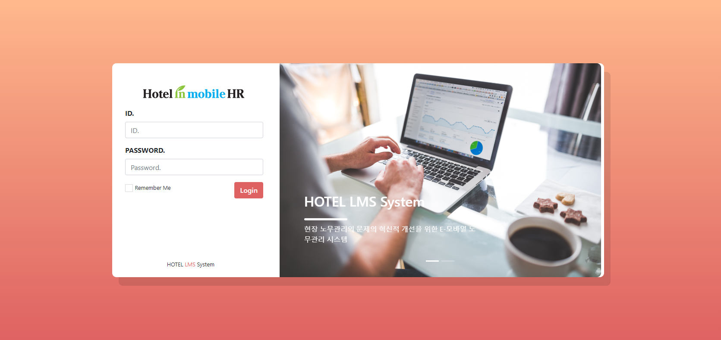
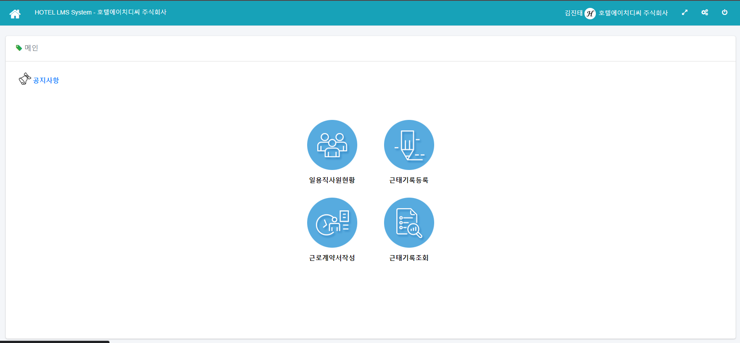
1. 주제 및 목적
참조 사이트
Hotel LMS Manager System
기존 실무에서 사용되는 Hotel LMS Manager System 사이트를 참조하였다.

Slide 5
2. 개발 환경
OS
Windows 10 Home
WAS
Apache Tomcat 9.0.31
DBMS
Oracle XE 11g
Language
Java Platform 8, JSP & Servlet
Model
MVC model (model 2)
WEB
HTML5, CSS/CSS3, JavaScript
Tool
Eclipse IDE for Enterprise Java Developers, eXERD (E-R Modeling Tool)
Open
Source
JavaScript jquery-3.4.1, jquery-ui-1.12.1, cos-26Dec2008

Slide 6
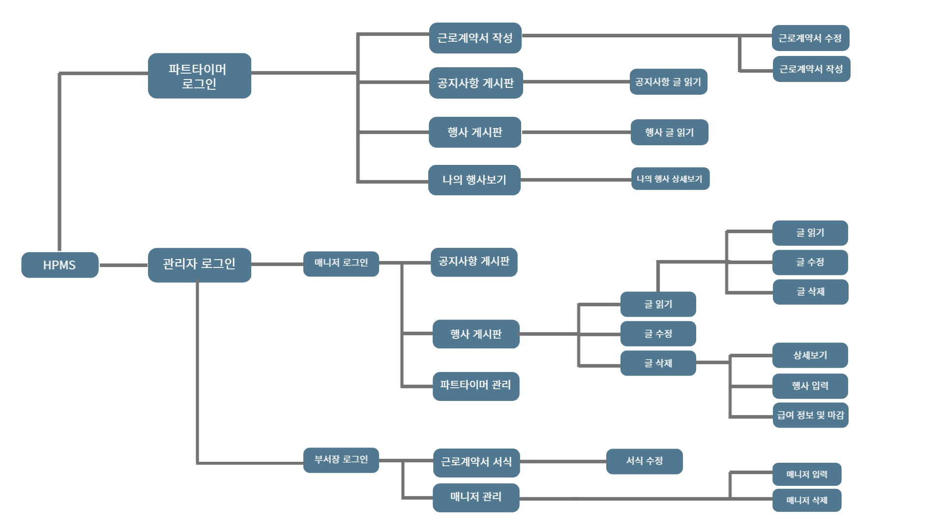
3. 작업분할구조도

Slide 7
4. Gantt Chart를 이용한 일정관리

Slide 8
5. 요구사항 분석
1) 파트타이머
최초 로그인시 다른 정보들은 볼 수 없고 근로계약서 작성 후 다른 기능을 이용 할 수있다.
근로계약서 작성시 이름, 전화번호, 입금계좌, 은행명은 필수 입력사항이다.
공지사항, 행사 게시판은 읽기만 가능하다
근로계약서 작성 후 수정 가능하며 매니저 관리자의 근로계약서 관리리스트에 표시된다,
초기에 나의 행사보기에는 할당된 행사가 없으며 매니저 관리자에서 해당 파트타이머에게 행사 등록 후
해당 파트타이머에게 등록된 행사의 세부내용이 나타난다.
해당 파트타이머의 근로계약서가 마감된 후에는 근로계약서 정보가 따로 저장된 후 특정 시간 후에
기존 근로계약서 및 ID 정보는 삭제된다.
파트타이머가 본인의 근로계약서를 수정하고 있을때에는 매니저 관리자가 마감처리를 할 수 없다.

Slide 9
5. 요구사항 분석
2) 매니저 관리자
공지사항 게시판에서 게시글 읽기, 수정 및 삭제가 가능하다.
행사 게시판에서 게시글 읽기, 수정 및 삭제가 가능하다.
파트타이머 관리에서는 근로계약서를 작성한 파트타이머의 근로계약서만 나타난다.
파트타이머 관리의 근로계약서 리스트는 오늘날짜로 작성된 근로계약서만 나타나며
마감 및 당일 작성되지 않은 근로계약서는 지난 근로계약서 리스트에서 나타난다.
근로계약서 상세보기가 가능하고 급여 정보, 행사 입력은 수정 가능하다
- 해당근로계약서가 수정 중이면 상세보기 및 수정이 불가능하다.

Slide 10
5. 요구사항 분석
3) 부서 관리자
부서관리자는 매니저 급 관리자를 등록 삭제 할 수 있다.
매니저 관리자 등록 시 최초 비밀번호는 사번으로 생성된다.
부서 관리자 역시 매니저 관리자의 모든 권한을 갖고 있다.
근로계약서 서식에서는 근로계약서의 서식을 수정 할 수있다.

Slide 11
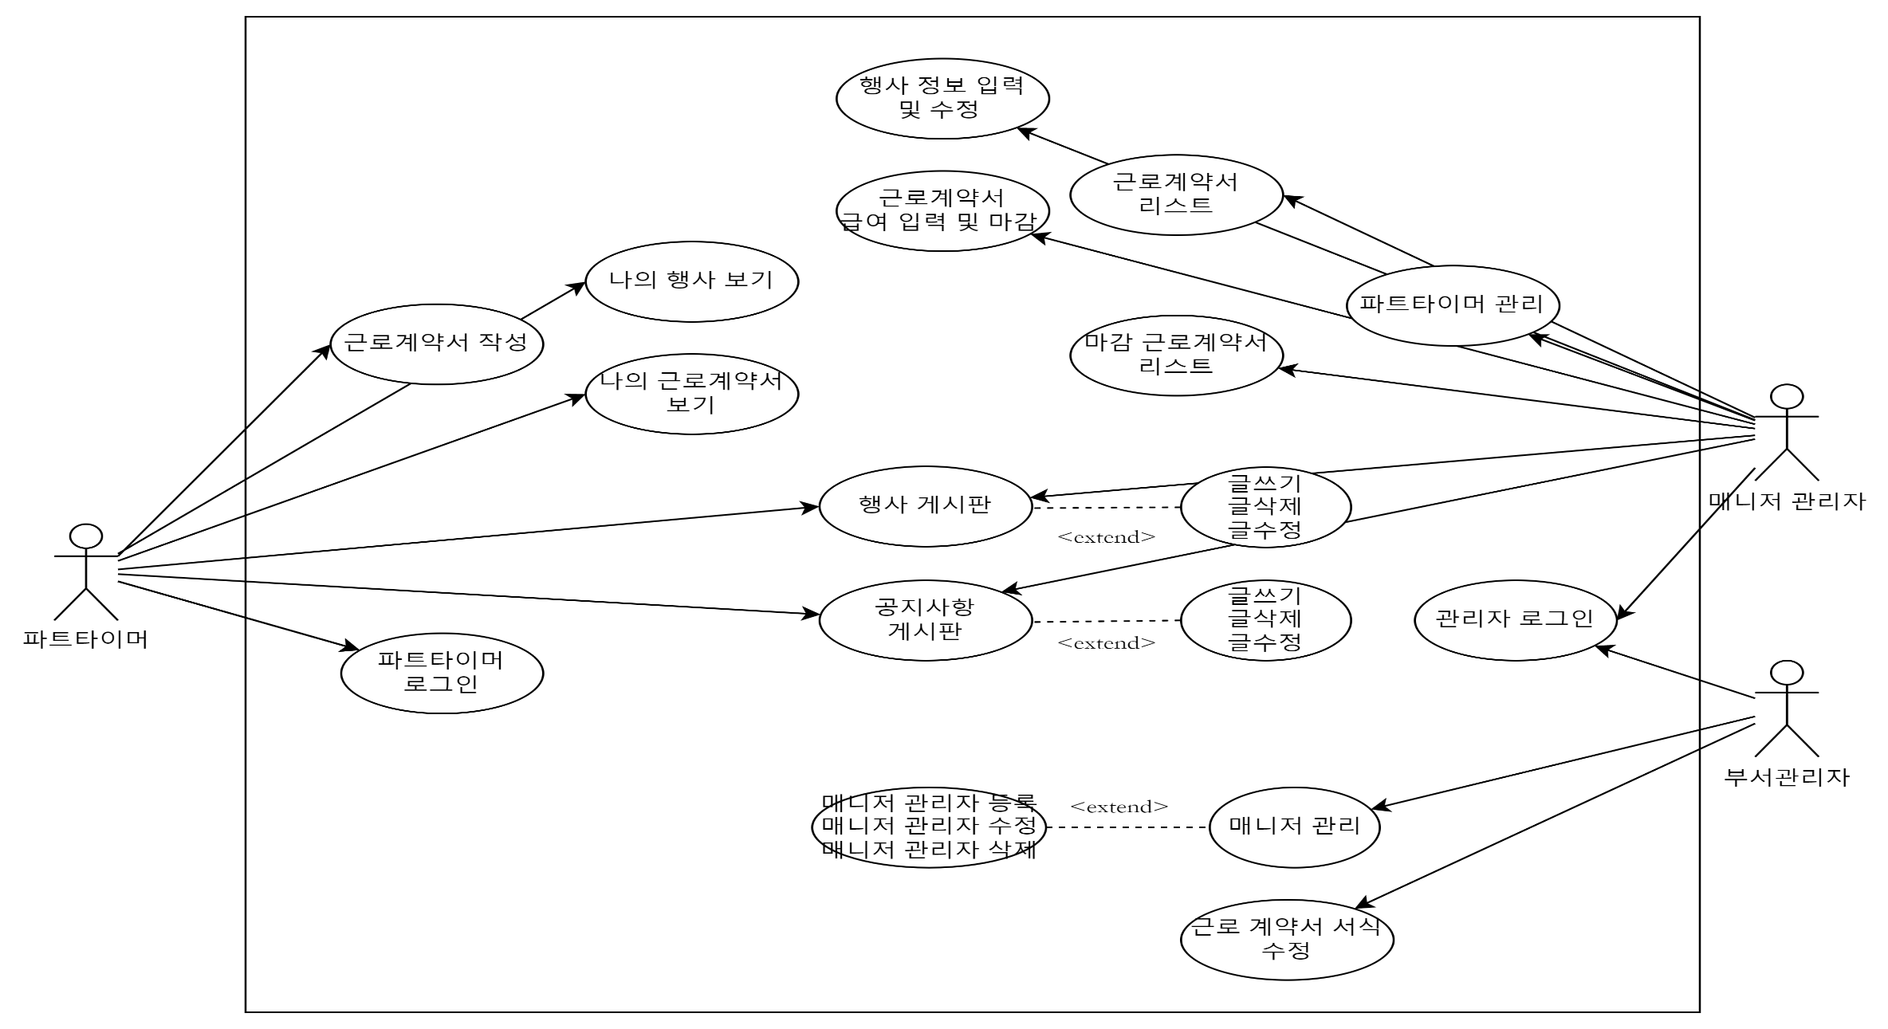
6. 유스케이스 다이어그램(usecase diagram)

Slide 12
7. 순차 다이어그램(파트타이머)
파트타이머
로그인/아웃
근로계약서
작성
나의
행사보기
공지사항
행사
게시판
1. 로그인
2. 정보확인 승인
3. 근로계약서 등록
4. 근로계약서 확인 및 등록
5. 나의 행사보기
6. 관리자 행사 입력 확인 및
행사 세부사항 조회
7. 공지사항 게시판
8. 공지사항 글 상세보기
11. 행사정보 게시판
10. 행사 정보 게시판 글 상세보기

Slide 13
7. 순차 다이어그램(매니저 관리자)
매니저
관리자
로그인/아웃
공지사항
행 사
게시판
파트타이머
근로계약서
1. 로그인
2. 관리자승인
3. 공지사항 작성/수정/조회/삭제
4. 공지사항 목록 확인
5. 행사 작성 / 수정 / 조회 / 삭제
6. 행사 게시판 목록 확인
7. 파트타이머 근로계약서 행사 입력
8. 파트타이머 근로계약서 확인
9. 파트타이머 근로계약서 시급입력 / 마감
10. 파트타이머 근로계약서 확인

Slide 14
7. 순차 다이어그램(부서 관리자)
부서
관리자
로그인/아웃
매니저
관리자 등록
근로계약서
서식 수정
1. 로그인
2. 관리자승인
3. 매니저 관리자 등록 / 수정 / 삭제
4. 매니저 관리자 목록
5. 근로 계약서 서식 수정
6. 근로계약서 서식 수정 확인

Slide 15
8. 기능정의서

Slide 16
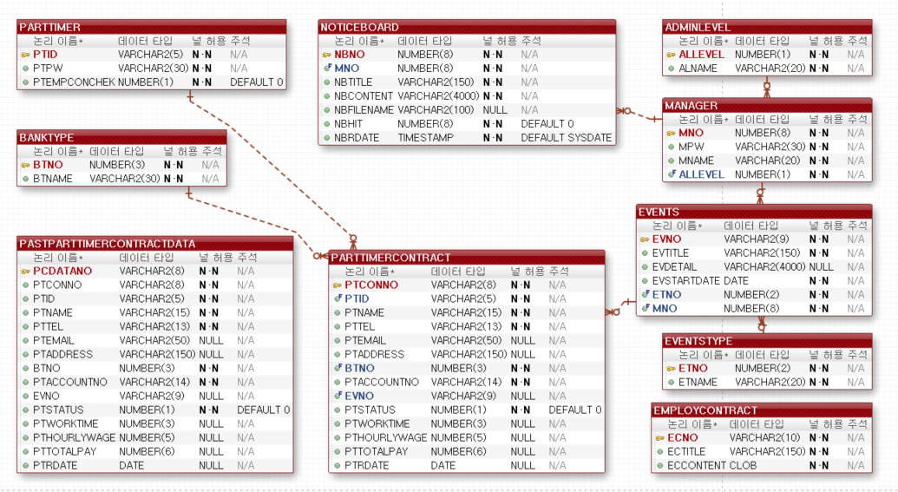
9. DB 설계 (ERD)

Slide 17
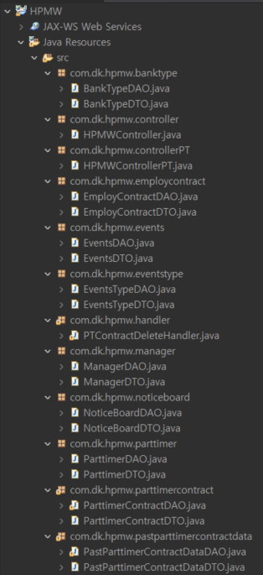
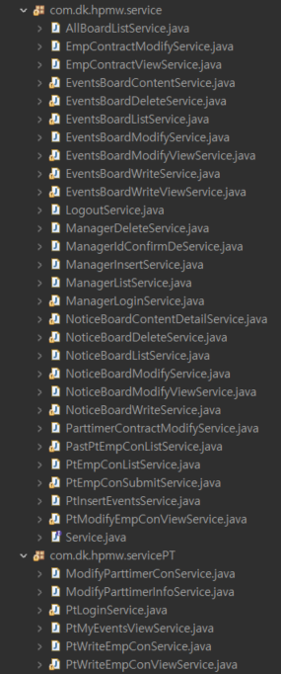
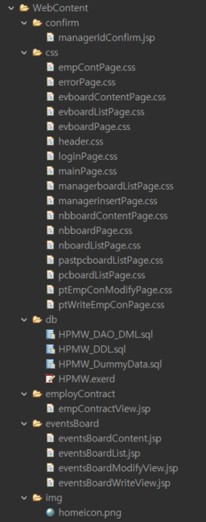
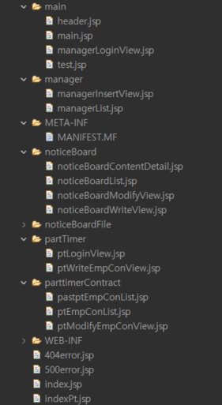
9. Project Source Explorer

Slide 18
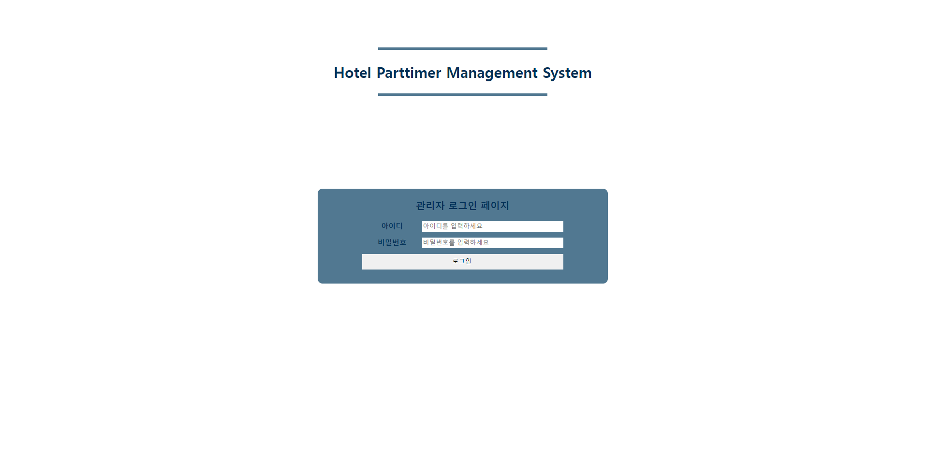

10. UI시연 및 핵심기능 – 로그인 페이지
최초 로그인 페이지를 관리자와
파트타이머의 url주소를 구분하였다.
①.
①.
관리자 로그인 페이지
②.
파트타이머 로그인 페이지
②.

Slide 19
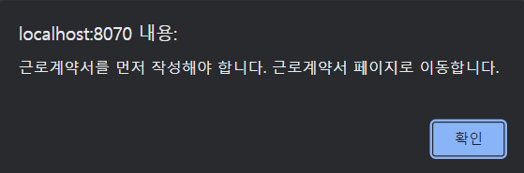
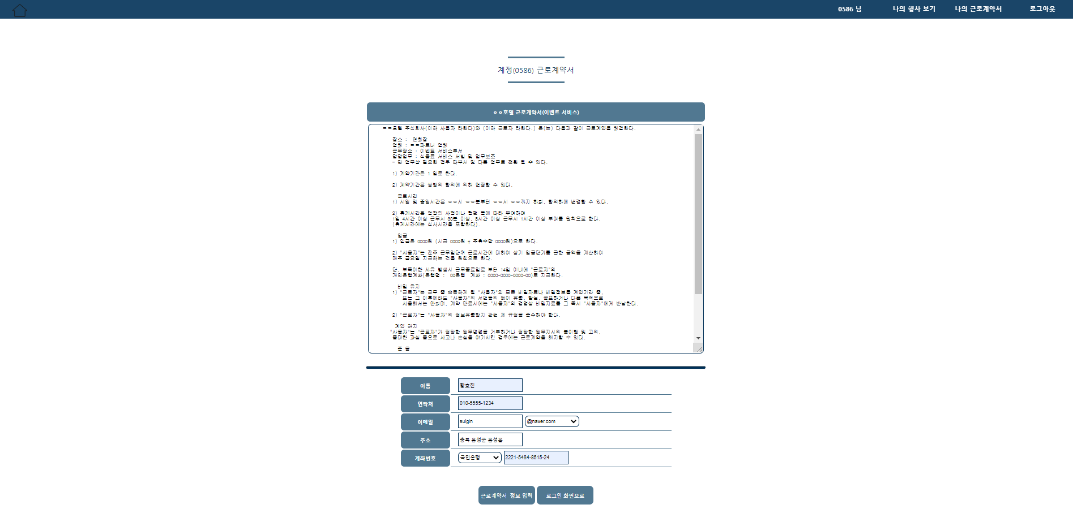
10. UI시연 및 핵심기능 – 파트타이머 초기화면
①.
②.
①.
파트타이머 로그인시
최초 로그인시 근로계약서
페이지 강제 이동
②.
②.
근로계약서 작성 화면
최초 작성시에는 헤더
메뉴 비 활성화
입력폼 항목 정규표현식으로
특수 문자 및 요구사항 외 문자
입력 제한

Slide 20
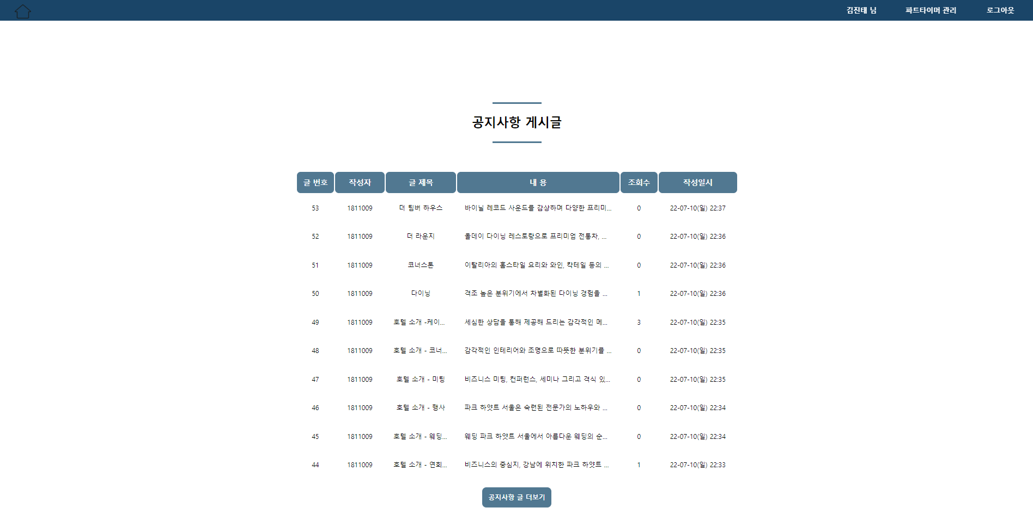
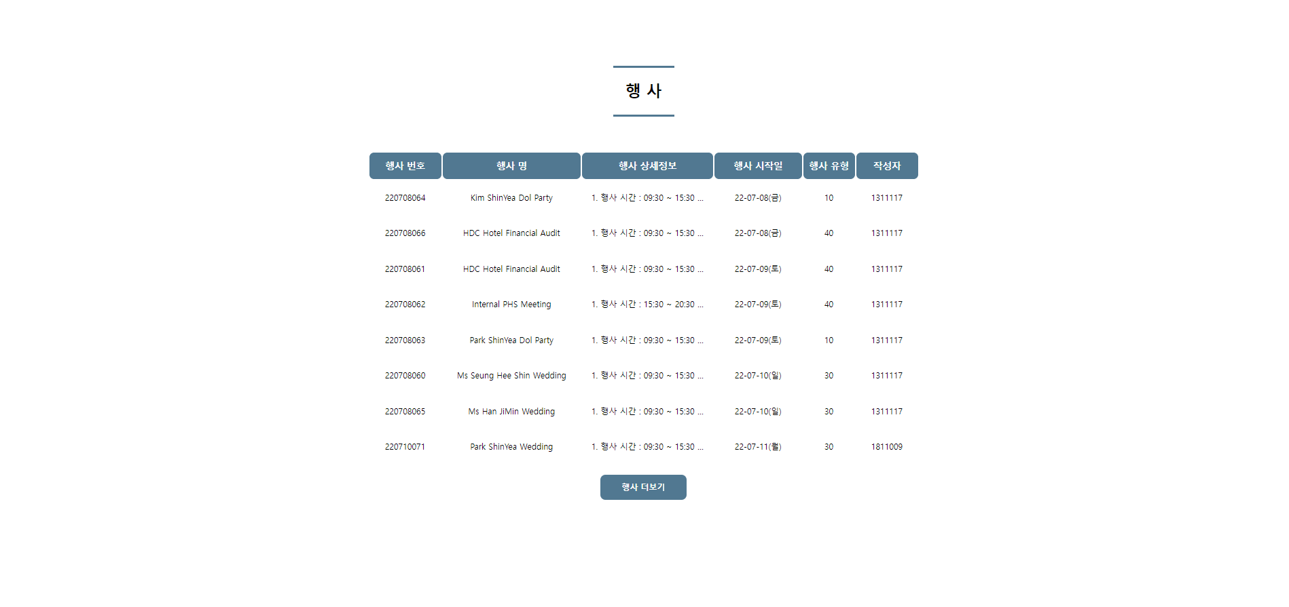

10. UI시연 및 핵심기능 – 파트타이머 메인 페이지
①.
①.
헤더
파트타이머 로그인시
관리자 등급과 메뉴 상이
홈 아이콘 클릭시 메인화면 이동
나의 행사보기 메뉴 클릭시
할당된 행사 상세 정보 표시
나의 근로계약서 클릭시
근로계약서 수정 페이지 이동
②.
①.
②.
- 메인 화면 게시판
홈 화면에 공지사항 게시판과
행사 게시판의 최신 게시글
10개씩 출력
각 게시판 하단의 글 더보기
버튼으로 각 게시판 리스트
페이지로 이동

Slide 21
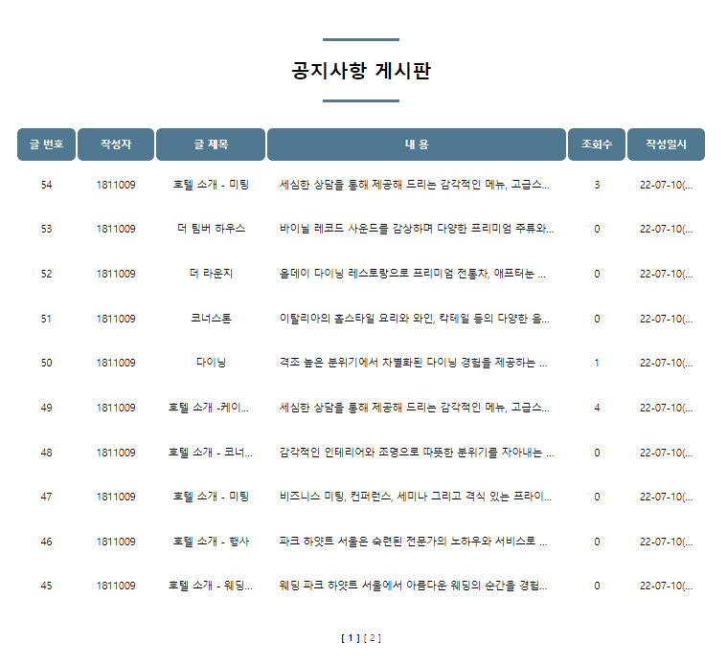
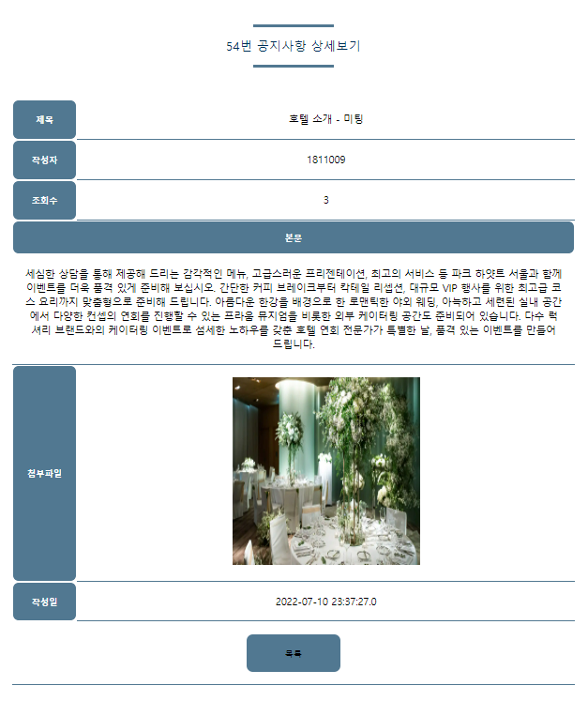
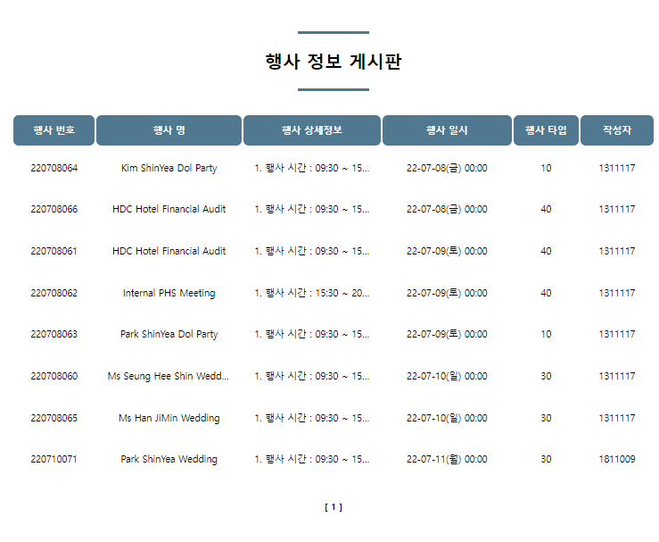
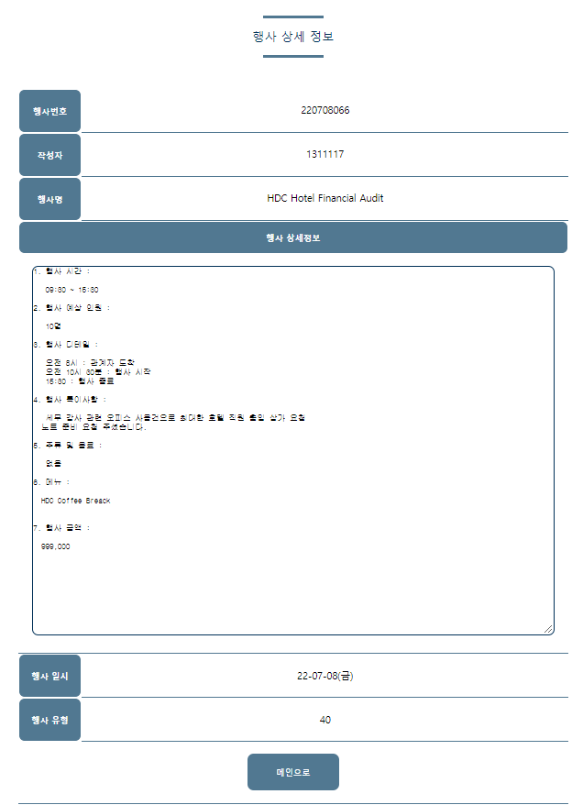
10. UI시연 및 핵심기능 – 파트타이머 공지사항 및 행사 게시글
①.
①.
공지사항 게시글 더보기 클릭시
공지사항 리스트 출력
공지사항 게시글 읽기만 가능
②.
②.
행사 게시판 더보기 클릭시
행사 리스트 출력
행사 상세정보 읽기만 가능

Slide 22
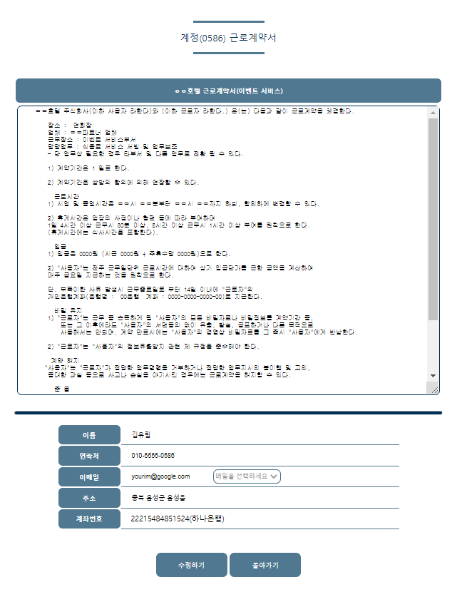
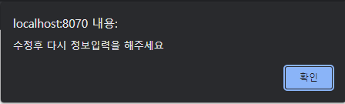
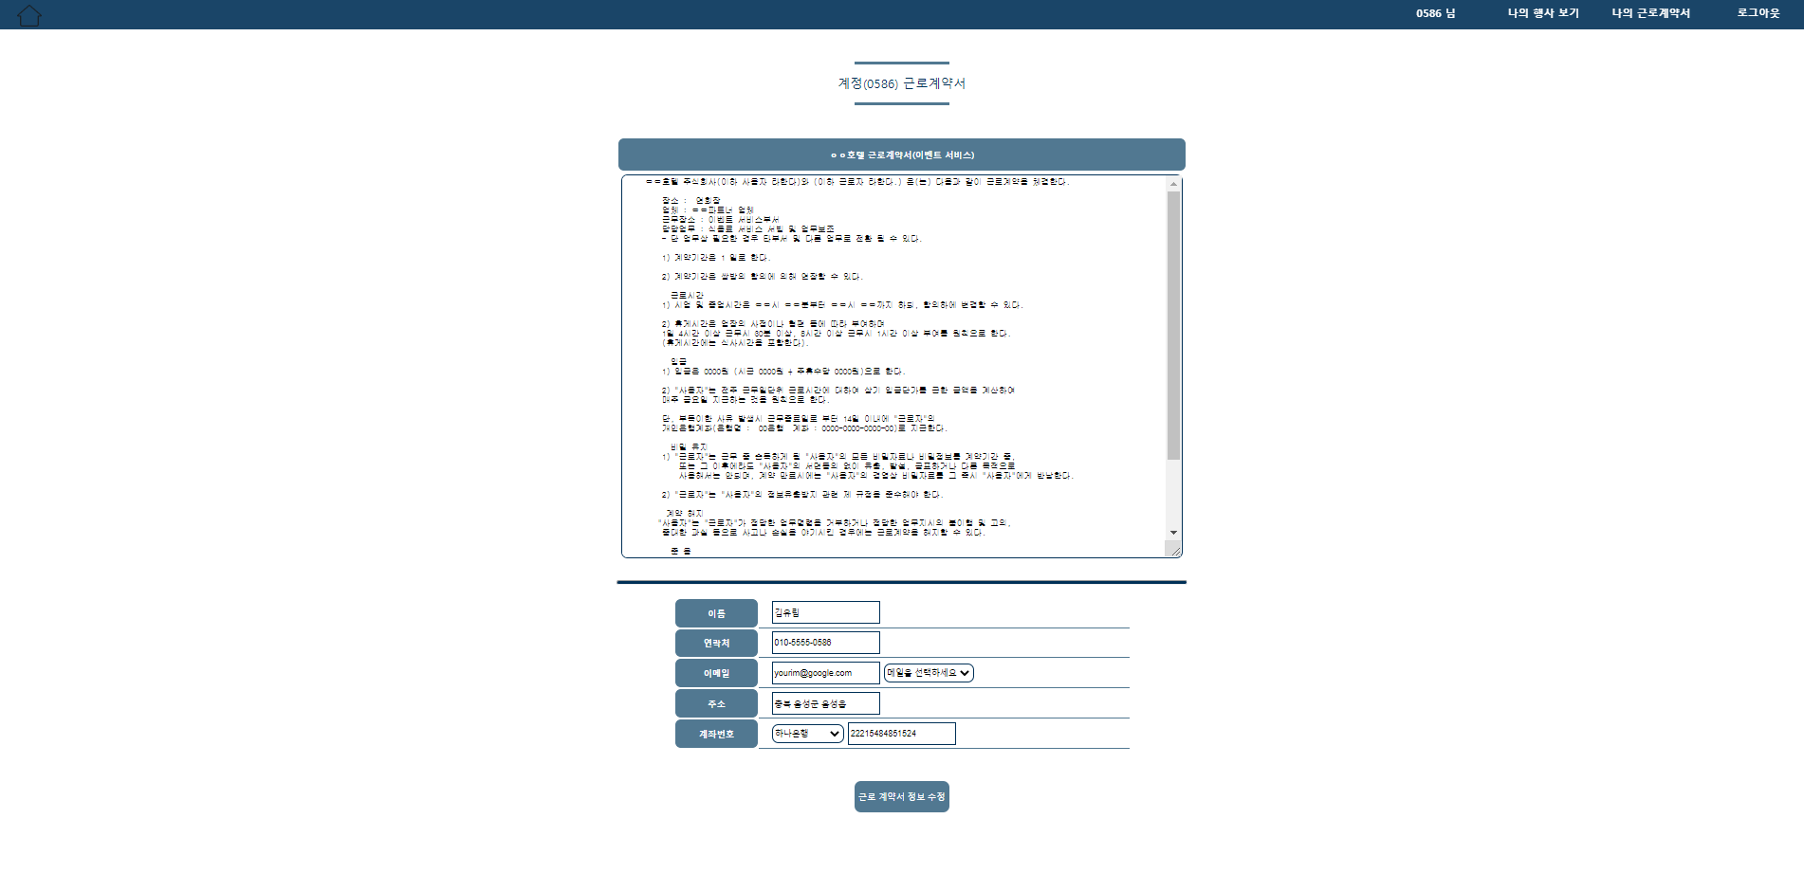
10. UI시연 및 핵심기능 – 파트타이머 나의 근로계약서
①.
①.
나의 근로계약서
작성한 근로계약서 정보 출력
수정하기 클릭시 안내문구 출력
②.
수정하기
초기 화면처럼 헤더 비활성화
②.

Slide 23
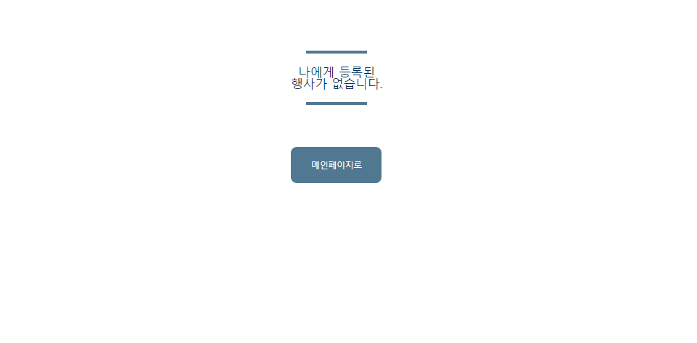
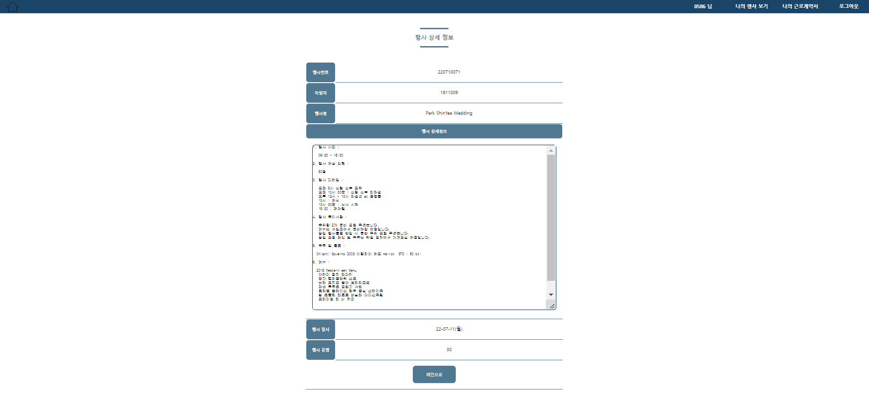
10. UI시연 및 핵심기능 – 파트타이머 나의 행사보기
①.
①.
나의 행사보기
관리자가 해당 파트타이머에게
행사를 입력하지 않으면
등록된 행사 없음 표시
②.
②.
행사 입력 완료 후에는
해당 행사 세부사항 출력

Slide 24
10. UI시연 및 핵심기능 – 매니저 관리자 메인 페이지
①.
②.
①.
헤더
- 관리자 로그인시 매니저 등급과
부서 관리자 등급과 메뉴 상이
홈 아이콘 클릭시 메인화면 이동
파트타이머 관리 클릭시
파트타이머 근로계약서 리스트 이동
①.
②.
- 메인 화면 게시판
홈 화면에 공지사항 게시판과
행사 게시판의 최신 게시글
10개씩 출력
각 게시판 하단의 글 더보기
버튼으로 각 게시판 리스트
페이지로 이동

Slide 25
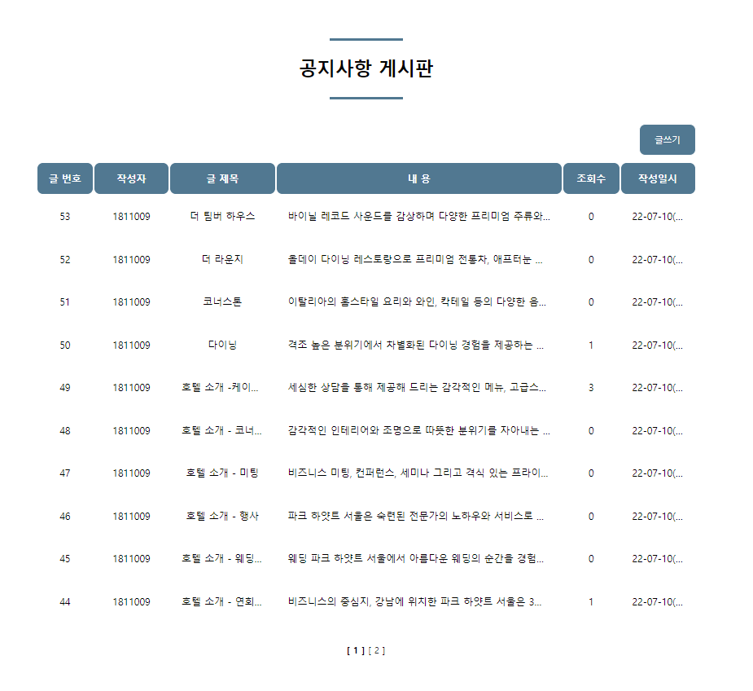
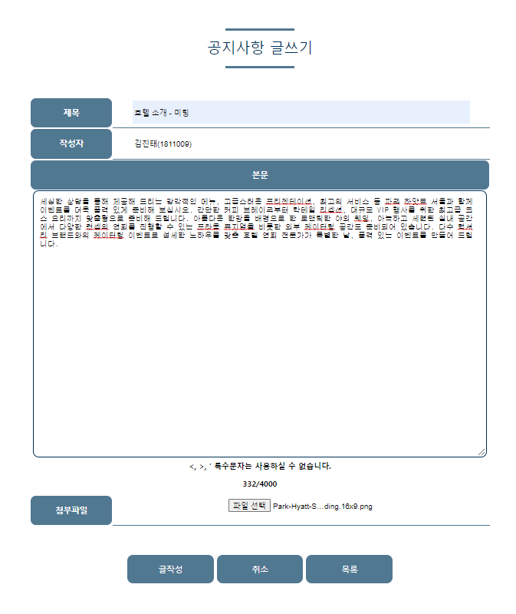
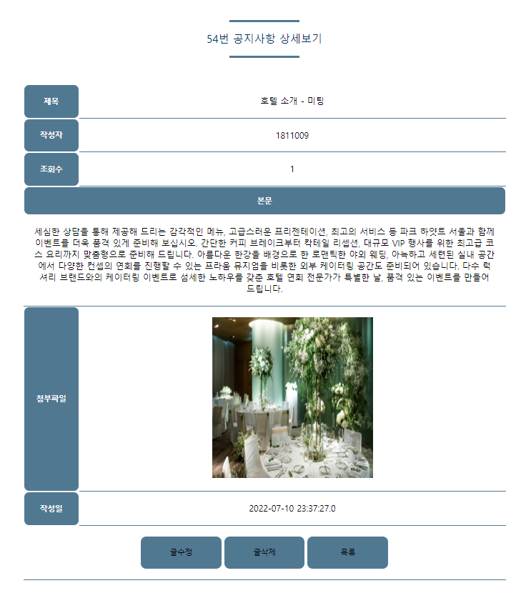
10. UI시연 및 핵심기능 – 관리자 공지사항 게시글
①.
①.
공지사항 게시글 더보기 클릭시
매니저 관리자 이상 등급만
글쓰기 버튼 생성
②.
②.
공지사항 글쓰기
글 제목과 본문에 특수문자와
글자수 제한
- 안내문구 출력
③
③
공지사항 글 상세보기
글 상세보기시 해당 글쓴이만
수정 및 삭제 버튼 생성

Slide 26
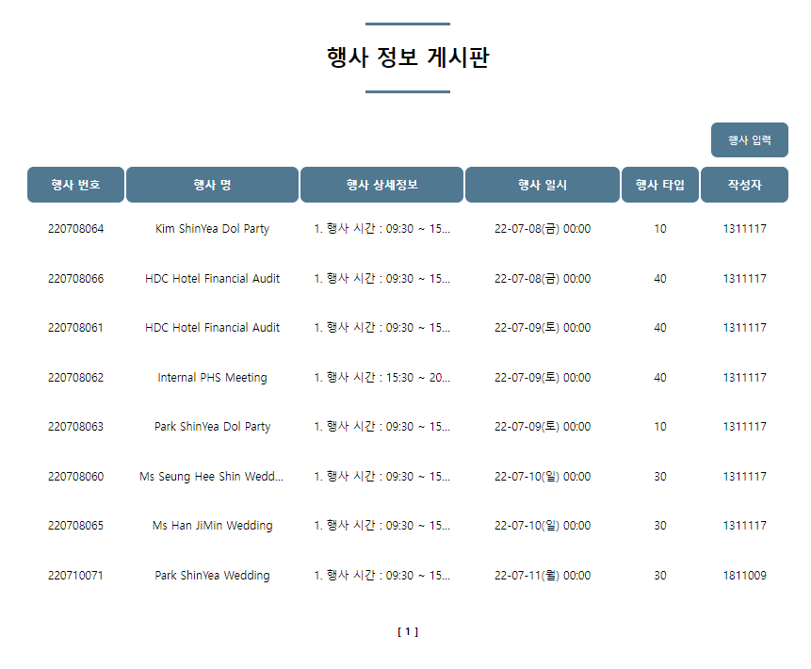
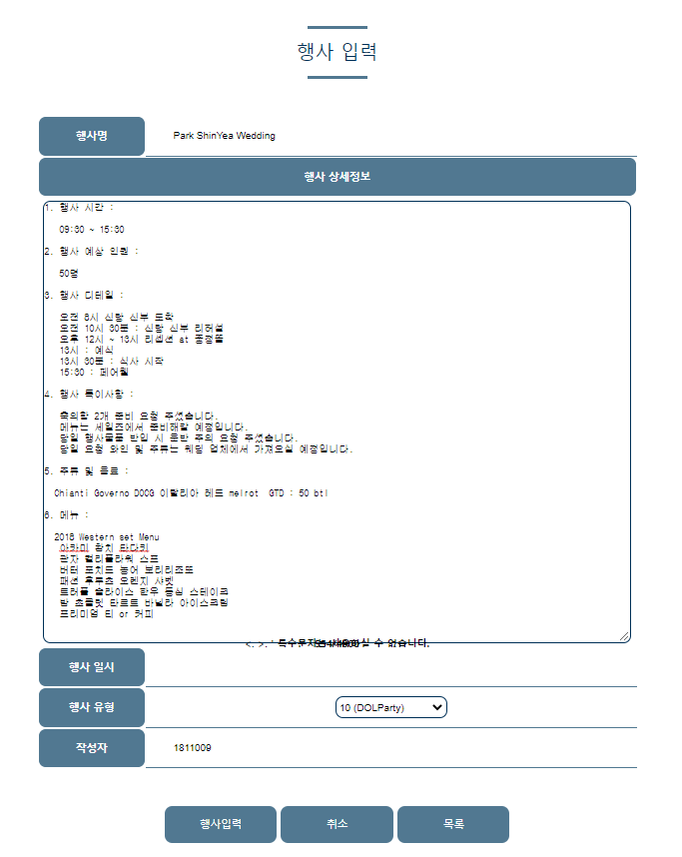
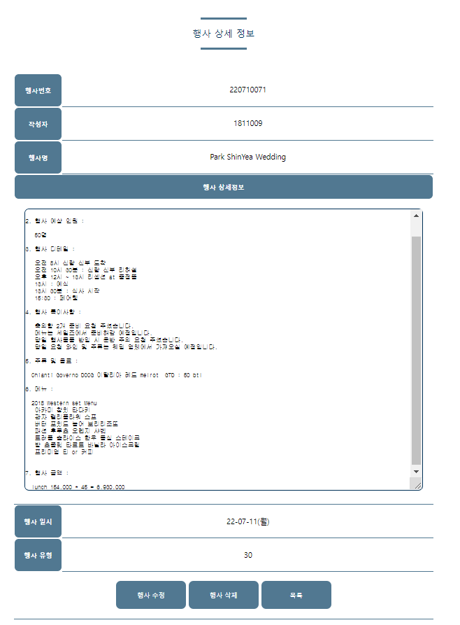
10. UI시연 및 핵심기능 – 관리자 행사 게시글
①.
①.
행사 게시글 더보기 클릭시
매니저 관리자 이상 등급만
글쓰기 버튼 생성
②.
②.
행사 글쓰기
글 제목과 본문에 특수문자와
글자수 제한
- 안내문구 출력
③
③
행사 글 상세보기
글 상세보기시 해당 글쓴이만
수정 및 삭제 버튼 생성

Slide 27
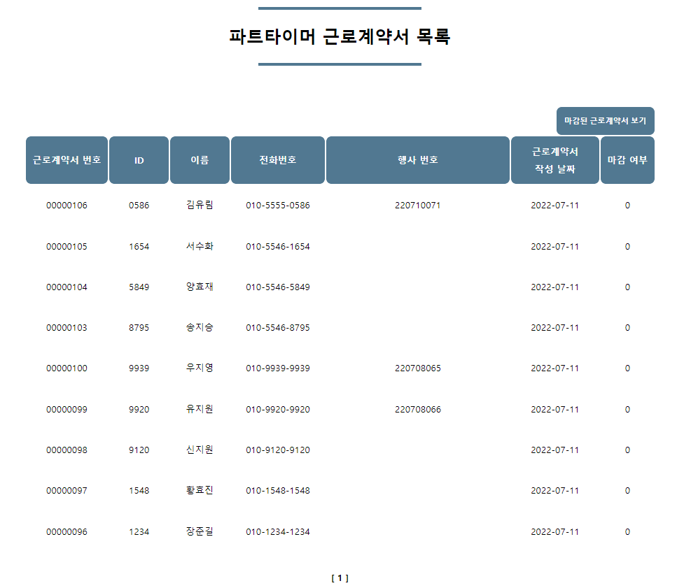
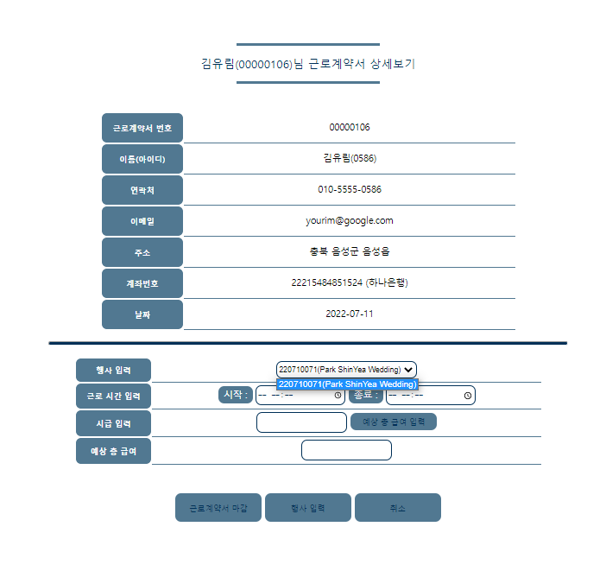
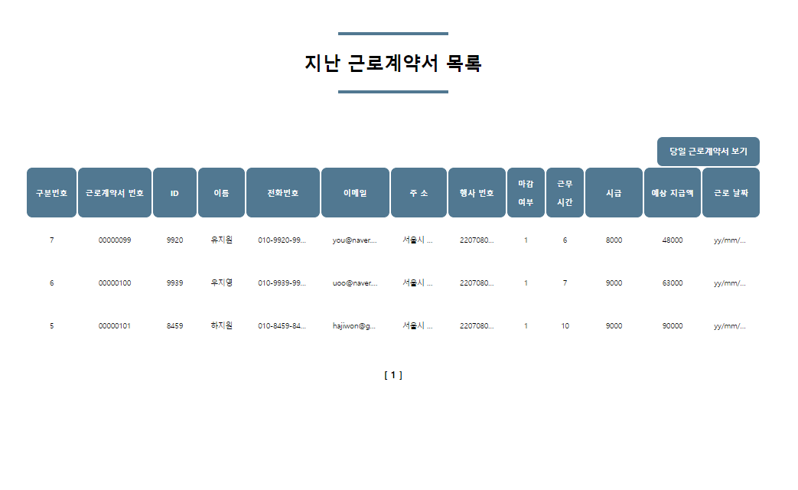
10. UI시연 및 핵심기능 – 관리자 파트타이머 관리
①.
①.
파트타이머 관리
- 당일 작성된 근로계약서만 출력
②.
②.
근로계약서 상세보기
해당 파트타이머에게 행사 입력
행사 입력의 행사 리스트에는
행사날짜가 당일인 행사만 표시
③
③
마감된 근로계약서 보기
급여 정보 입력 및 마감된
지난 근로계약서 리스트 출력

Slide 28
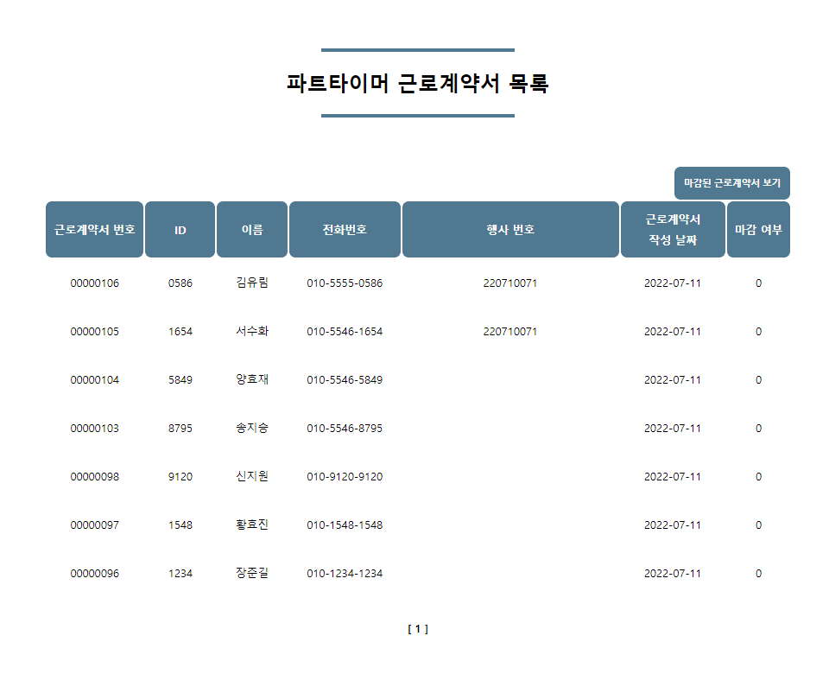
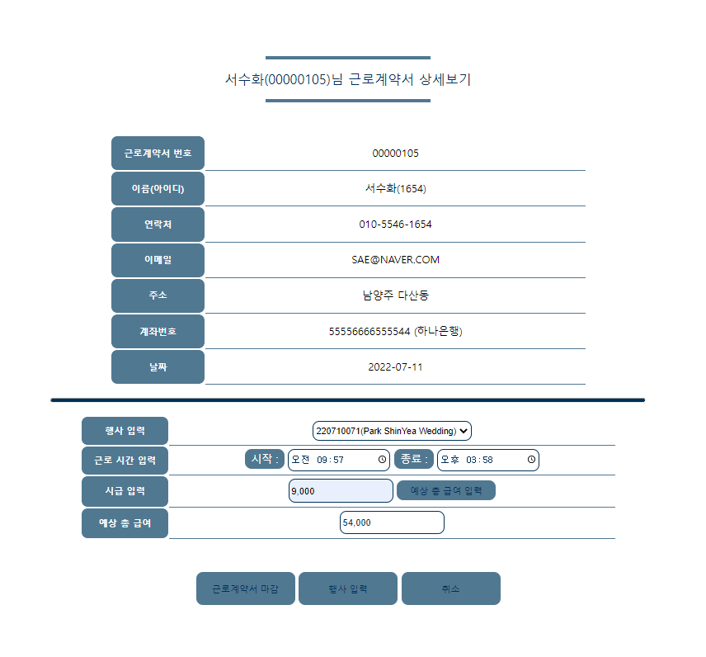
10. UI시연 및 핵심기능 – 관리자 파트타이머 관리
①.
①.
근로계약서 마감
행사 할당된 근로계약서
상세보기
②.
②.
근로계약서 마감 처리
시작 시간 및 종료 시간 입력
시급 입력 후 예상 총금액 클릭
근로계약서 마감 클릭시
마감된 근로계약서로 저장

Slide 29
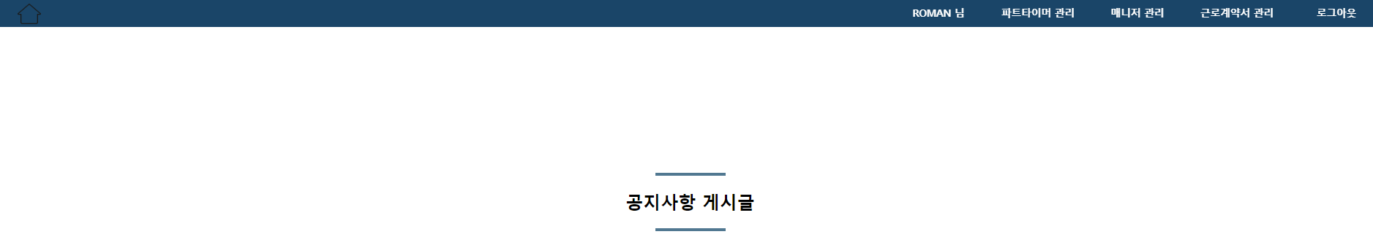
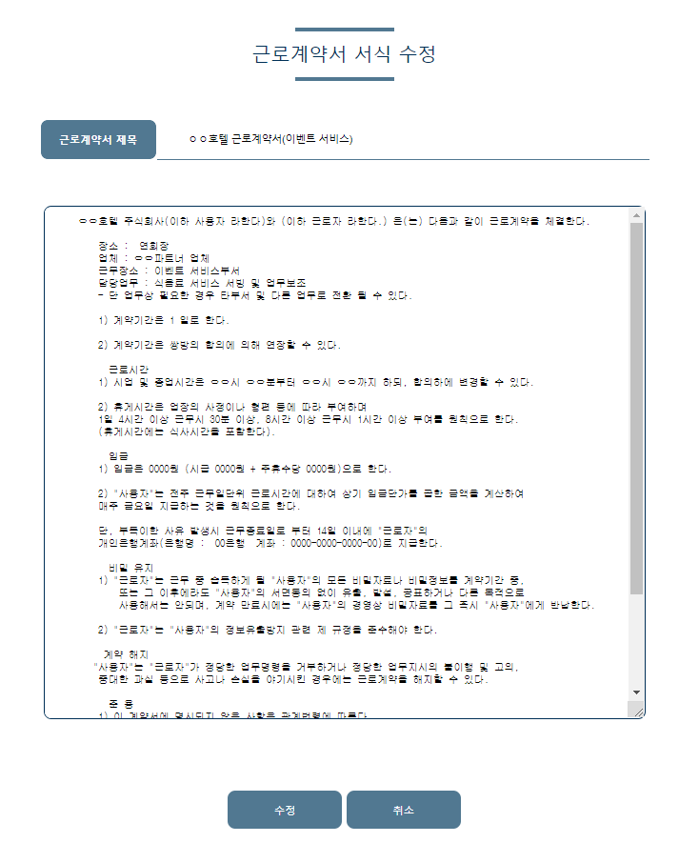

10. UI시연 및 핵심기능 – 부서 관리자 근로계약서 서식
①.
①.
헤더
부서 관리자일때 해더 메뉴 추가
②.
②.
근로계약서 서식 수정
파트타이머에게 보여지는
근로계약서 서식을 수정
글자수 제한 및 특수문자 <>’
입력 제한 문구 표시

Slide 30
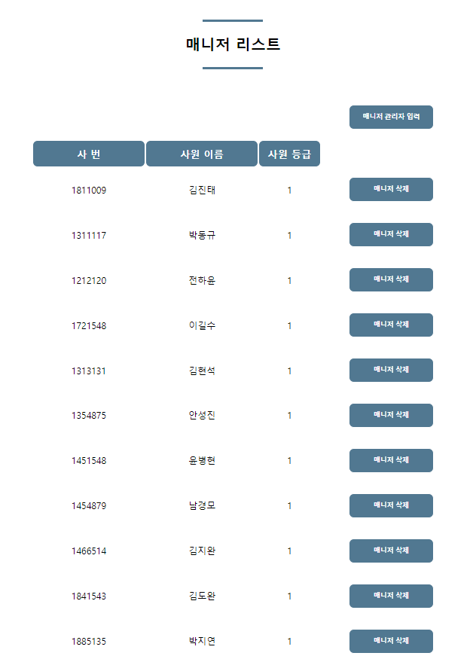
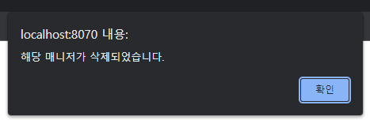
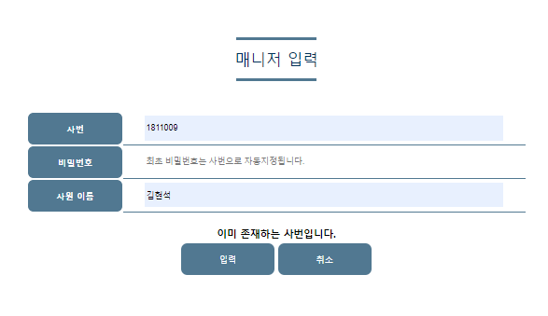
10. UI시연 및 핵심기능 – 부서 관리자 매니저 관리
①.
③
①.
매니저 관리
부서장을 제외한
입력된 매니저 정보 출력
②.
매니저 관리자 입력
사번 입력시 중복체크(ajax)
비밀번호 사번으로 자동 입력
②.
②.
③
매니저 삭제
해당 매니저 정보 삭제

Slide 31
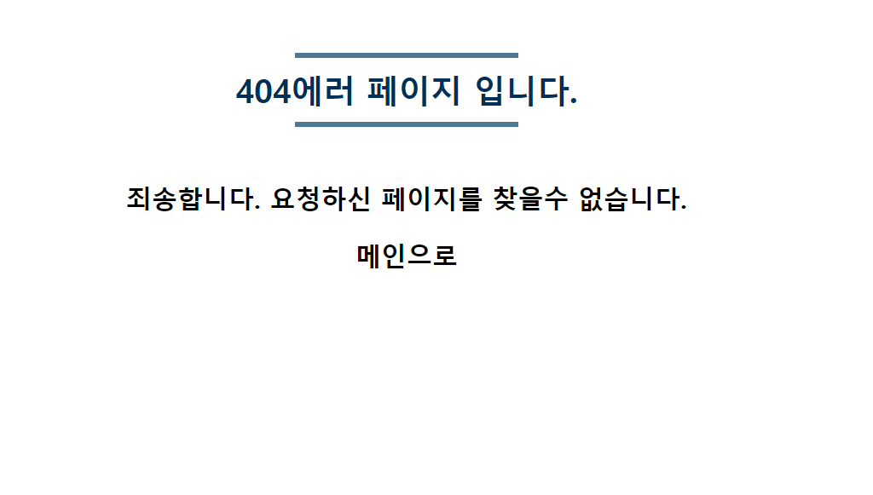
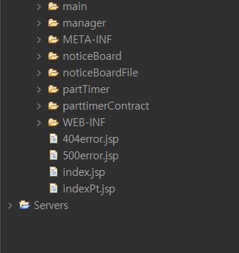
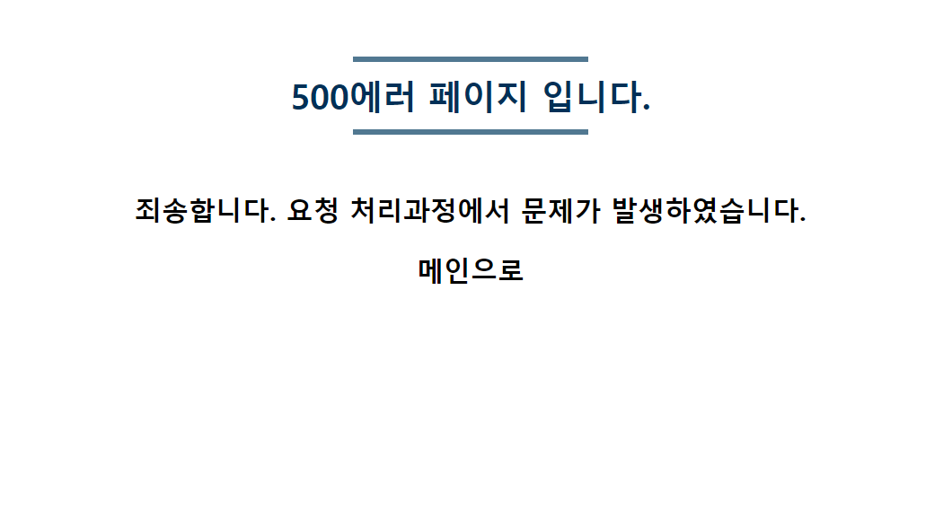
10. UI시연 및 핵심기능 – 에러 페이지
①.
①,.
②.
에러 페이지 설정
404에러와 500에러에 대한
에러페이지 설정
②.

Slide 32
11. 차후 개발 내용
마감된 근로계약서 검색기능 추가(데이터 활용)
Cookies 활용한 공지사항 팝업 특정시간 동안 띄우지 않기
초기 파트타이머 근로계약서 작성시 이름검색기능을 추가,
기존 작성 정보 있으면 개인정보 불러오기

